Slide 1
Java Database
Eko Kurniawan Khannedy

Slide 2
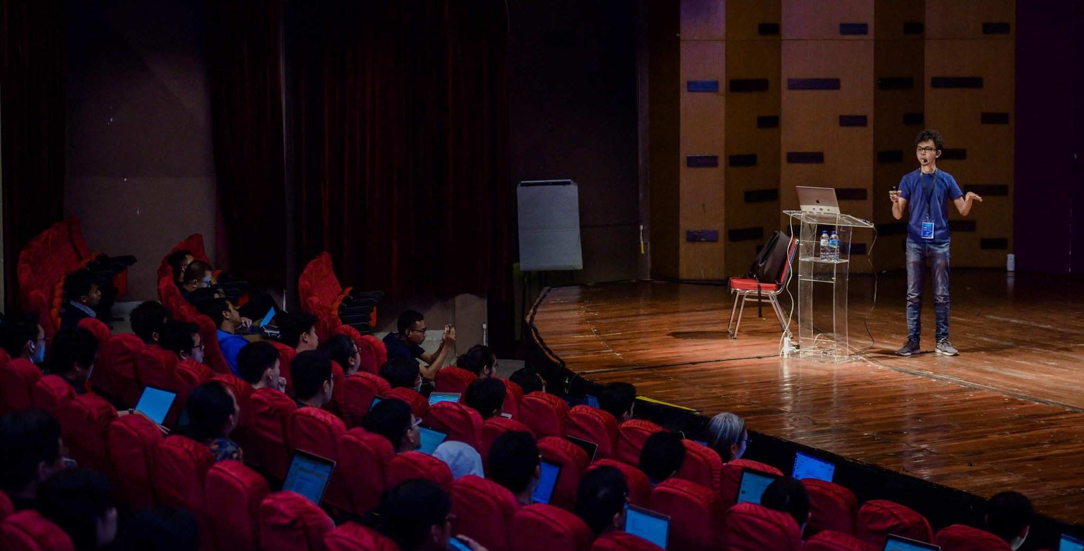
Eko Kurniawan Khannedy
Technical architect at one of the biggest ecommerce company in Indonesia
10+ years experiences
youtube.com/c/ProgrammerZamanNow

Slide 3
Eko Kurniawan Khannedy
Telegram : @khannedy
Facebook : fb.com/ProgrammerZamanNow
Instagram : instagram.com/programmerzamannow
Youtube : youtube.com/c/ProgrammerZamanNow
Telegram Channel : t.me/ProgrammerZamanNow
Email : echo.khannedy@gmail.com

Slide 4
Sebelum Belajar
Java Dasar
Java Object Oriented Programming
Java Generic
Java Collection
Java Lambda
Apache Maven
Java Unit Test
Java Stream
MySQL Database
https://www.udemy.com/course/pemrograman-java-pemula-sampai-mahir/?referralCode=E97428FBE9A6F3590D8D

Slide 5
Agenda
Pengenalan JDBC
Driver
Data Source
Connection
JDBC Data Type
Statement
ResultSet
Prepared Statement
SQL Injection
Metadata
Dan lain-lain

Slide 6
Pengenalan JDBC

Slide 7
Pengenalan JDBC
JDBC singkatan dari Java Database Connectivity
JDBC merupakan spesifikasi API standard untuk mengakses database di Java
JDBC tidak bisa langsung digunakan, karena isinya hanyalah interface-interface kontrak untuk berinteraksi dengan database
JDBC perlu implementasi, atau kita sebut dengan Driver, seperti MySQL Driver, PostgreSQL Driver, OracleDB Driver, dan lain-lain
Semua interface API JDBC terdapat di package java.sql dan javax.sql
https://docs.oracle.com/en/java/javase/15/docs/api/java.sql/java/sql/package-summary.html
https://docs.oracle.com/en/java/javase/15/docs/api/java.sql/javax/sql/package-summary.html

Slide 8
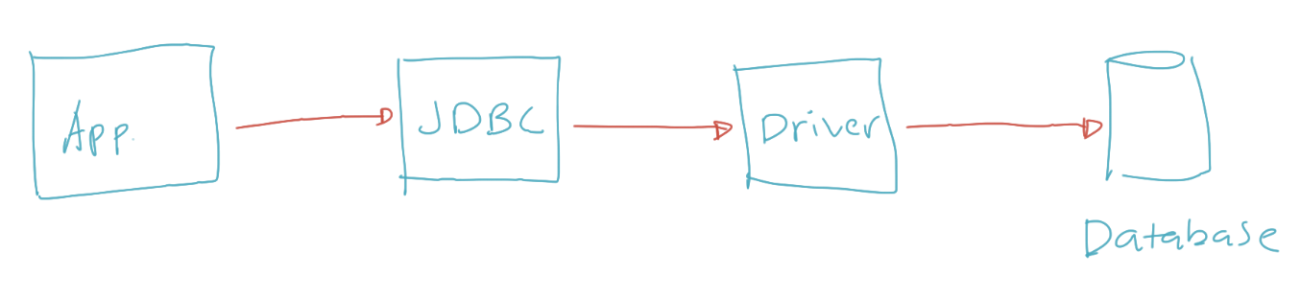
Cara Kerja JDBC

Slide 9
MySQL
Pada materi kali ini kita akan menggunakan MySQL sebagai database
Jadi pastikan teman-teman sudah mengerti tentang datatabase MySQL

Slide 10
Membuat Project

Slide 11
Membuat Project
Kita akan menggunakan Apache Maven untuk membuat project
Kita bisa menggunakan perintah :
mvn archetype:generate
Lalu cari : maven-archetype-quickstart

Slide 12
JUnit 5
Kita akan belajar Java Database menggunakan unit test, jadi pastikan menambahkan dependency JUnit 5 di project nya
Silahkan cari junit-jupiter di https://search.maven.org/

Slide 13
Driver

Slide 14
Driver
Driver adalah jembatan penghubung antara JDBC dan Database Management System yang akan kita gunakan
Sebenarnya Driver itu berisikan class-class implementasi dari interface yang terdapat di JDBC
Tanpa menggunakan Driver, kita JDBC tidak bisa terkoneksi ke DBMS
Driver di JDBC direpresentasikan oleh interface java.sql.Driver
https://docs.oracle.com/en/java/javase/15/docs/api/java.sql/java/sql/Driver.html

Slide 15
MySQL Driver
MySQL sudah menyediakan driver untuk JDBC
Kita bisa cari MySQL Driver dengan menggunakan kata kunci mysql-connector-java di https://search.maven.org/
Lalu tambahkan ke dependency project kita

Slide 16
Registrasi Driver ke JDBC
Setelah menambah dependency MySQL Driver ke project kita
Kita perlu melakukan registrasi Driver terlebih dahulu
Untuk melakukan registrasi driver, kita bisa menggunakan static method registerDriver milik class java.sql.DriverManager

Slide 17
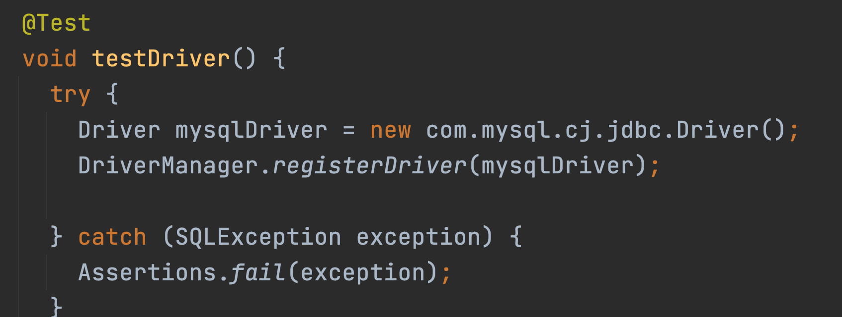
Kode Registrasi Driver

Slide 18
Connection

Slide 19
Connection
Setelah melakukan registrasi Driver ke JDBC, kita sekarang bisa mulai melakukan koneksi ke database
Untuk melakukan koneksi ke database, kita harus memberi tahu jenis database, host, port, username dan password untuk terkoneksi ke database
Semua itu biasanya digabungkan dalam sebuah string yang biasa disebut JDBC URL
Koneksi ke database direpresentasikan oleh interface java.sql.Connection
https://docs.oracle.com/en/java/javase/15/docs/api/java.sql/java/sql/Connection.html

Slide 20
MySQL JDBC URL
Tiap database biasanya punya format jdbc url sendiri-sendiri
Contohnya di MySQL, kita bisa menggunakan format seperti ini :
jdbc:mysql://host:port/namadatabase

Slide 21
Membuat Connection
Untuk membuat Connection ke database, kita bisa menggunakan static method getConnection() di class java.sql.DriverManager
Semua method di JDBC rata-rata selalu akan menghasilkan SQLException

Slide 22
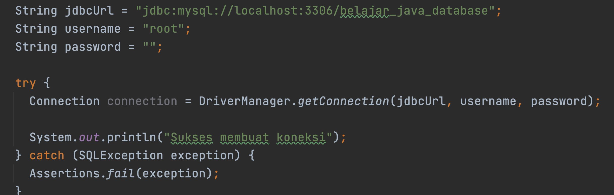
Kode : Membuat Connection

Slide 23
Menutup Connection
Saat kita selesai menggunakan Connection, disarankan untuk selalu menutup Connection tersebut.
Jika sebuah Connection tidak kita tutup, maka selama aplikasi kita berjalan, koneksi ke datatabase akan selalu terbuka
Jika Connection yang terbuka ke database terlalu banyak, ditakutkan nanti kita tidak bisa membuka koneksi lagi ke database dikarenakan sudah menyentuh nilai maksimam koneksi yang bisa di tangani oleh database nya
Contohnya, maksimum Connection di MySQL adalah 151
https://dev.mysql.com/doc/refman/8.0/en/server-system-variables.html#sysvar_max_connections

Slide 24
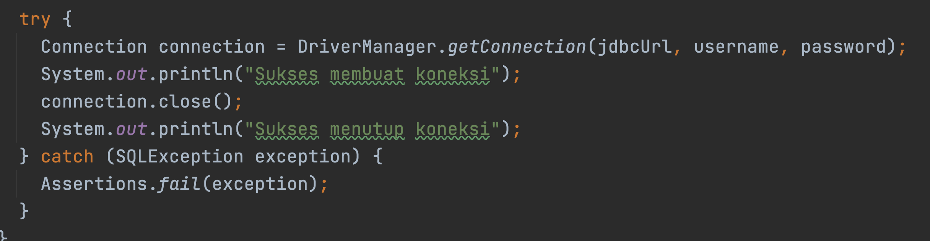
Kode : Menutup Connection

Slide 25
DataSource

Slide 26
Masalah Dengan Connection
Connection adalah sebuah resource yang sangat mahal
Jika aplikasi kita sangat ketergantungan dengan database, maka membuka tutup koneksi setiap ada request sangatlah mahal harganya
Connection itu sangat lambat ketika pertama kali dibuat, dan sangat mahal memakan memory
Oleh karena itu, melakukan manajemen Connection secara manual sangatlah tidak direkomendasikan saat nanti kita membuat aplikasi

Slide 27
Connection Pool
Connection Pool adalah konsep dimana dibanding kita membuat koneksi baru setiap ada request ke yang membutuhkan database
Lebih baik diawal kita buatkan banyak Connection terlebih dahulu, sehingga hanya lambat diawal ketika aplikasi berjalan
Selanjutnya ketika ada request yang butuh koneksi, kita hanya cukup menggunakan salah satu Connection, dan setelah selesai, kita kembalikan lagi Connection nya
Jika semua Connection sedang terpakai semua, ketika ada request yang butuh koneksi lagi, request tersebut diminta untuk menunggu terlebih dahulu, dengan demikian penggunaan memory untuk Connection tidak akan terlalu bengkak
Connection Pool di JDBC direpresentasikan dengan interface javax.sql.DataSource

Slide 28
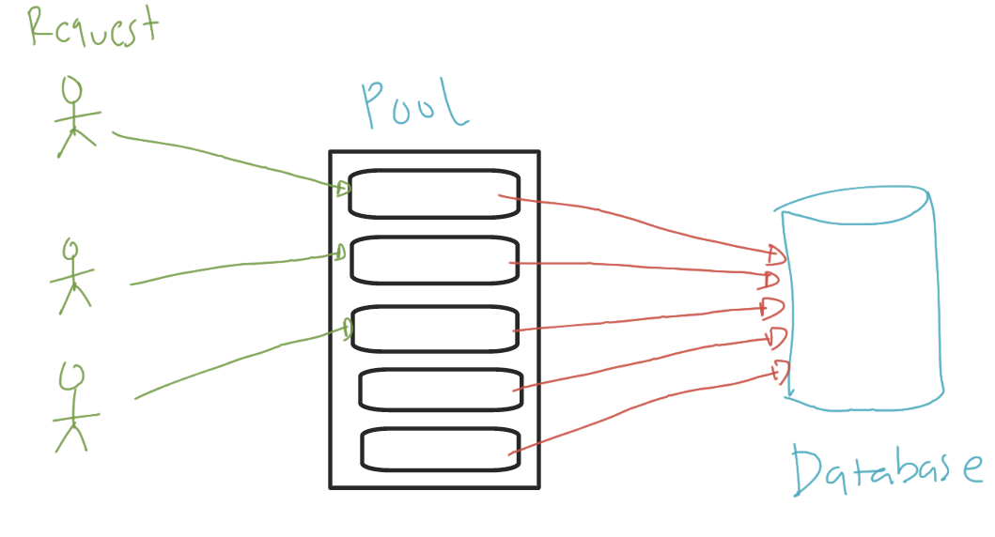
Konsep Connection Pool

Slide 29
HikariCP
Membuat connection pool secara manual bukanlah hal bijak, lebih baik kita menggunakan library connection pool yang sudah terbukti bekerja dengan baik.
HikariCP adalah salah satu connection pool library yang paling populer saat ini di Java
Kita bisa menggunakan HikariCP ini untuk melakukan connection pool terhadap koneksi database di aplikasi kita
https://github.com/brettwooldridge/HikariCP

Slide 30
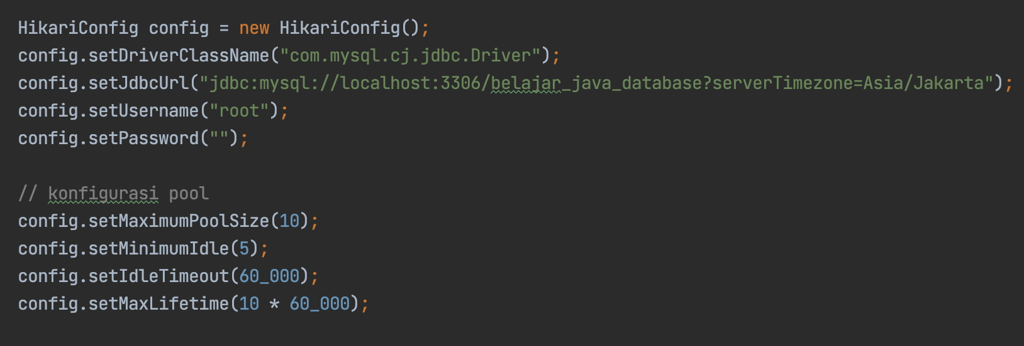
Kode : Konfigurasi HikariCP

Slide 31
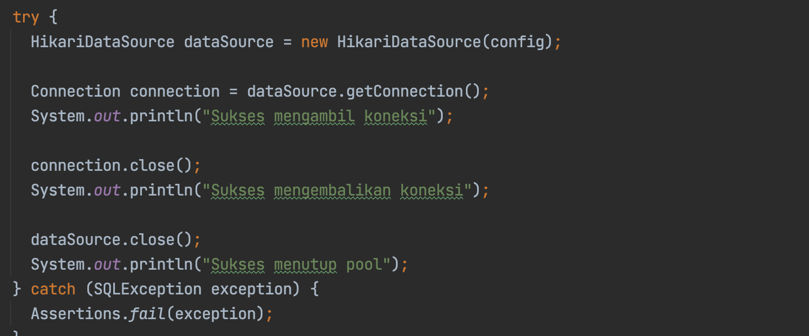
Kode : Membuat Connection Pool

Slide 32
Statement

Slide 33
Mengirim Perintah SQL
Saat kita terkoneksi ke database via Connection, sudah pasti kita ingin mengirim perintah SQL ke database
Connection adalah object yang bertugas sebagai jembatan koneksi dari aplikasi kita ke database, untuk mengirim perintah SQL, kita bisa menggunakan beberapa object lain, salah satunya yang akan kita bahas sekarang, yaitu Statement

Slide 34
Statement
java.sql.Statement adalah interface yang bisa kita gunakan untuk mengirim SQL ke database, sekaligus menerima response data dari database
Ada banyak method yang bisa kita gunakan di Statement untuk mengirim perintah SQL, kita akan bahas satu persatu
https://docs.oracle.com/en/java/javase/15/docs/api/java.sql/java/sql/Statement.html
Untuk membuat statement kita bisa menggunakan method createStatement() milik Connection

Slide 35
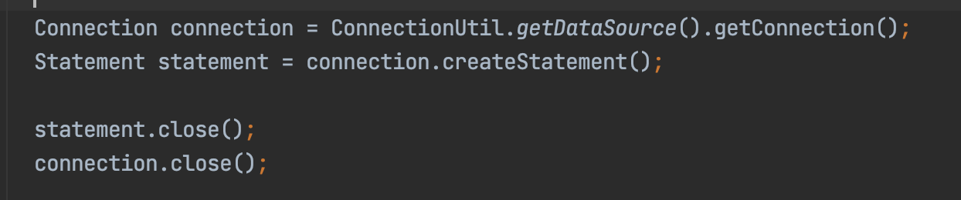
Kode : Membuat Statement

Slide 36
Statement.executeUpdate(sql)
Method pertama yang akan kita bahas adalah executeUpdate(sql)
Method ini digunakan untuk mengirim perintah SQL INSERT, UPDATE, DELETE atau apapun yang tidak membutuhkan result
Bahkan bisa perintah SQL DDL (create table, create index, dan lain-lain), walaupun best practice nya, perintah DDL lebih baik dilakukan langsung di database, atau menggunakan migration script, tidak dari aplikasi
executeUpdate(sql) mengembalikan return int, dimana ini biasanya mengembalikan berapa banyak record di database yang terkena impact perintah SQL kita, misal ketika mengirim perintah UPDATE, berapa banyak record yang ter-update misalnya

Slide 37
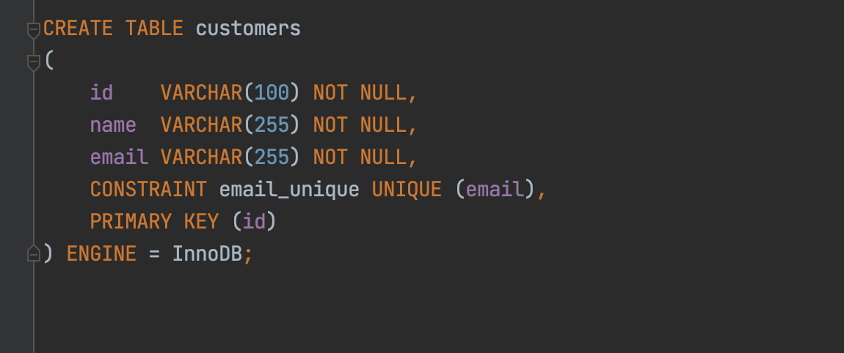
Kode : Membuat Tabel

Slide 38
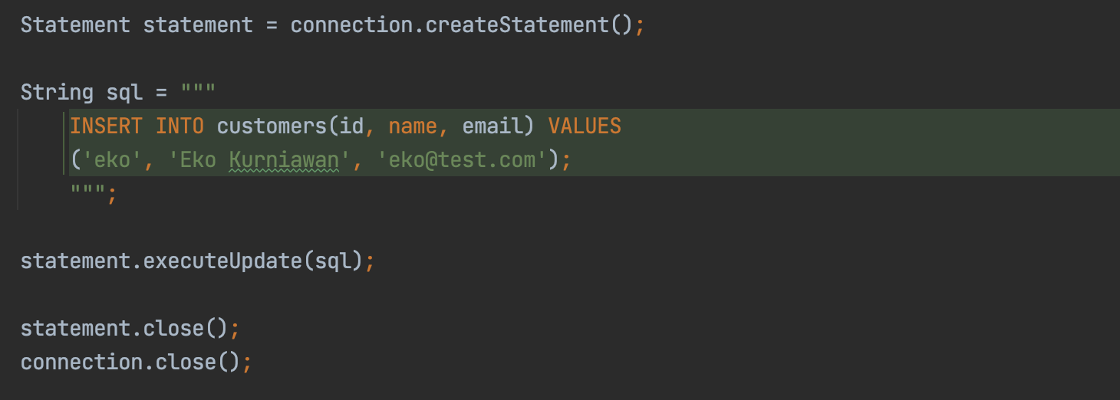
Kode : Mengirim Perintah SQL

Slide 39
Statement.executeQuery(sql)
Jika kita ingin mengirim perintah SQL yang mengembalikan data, maka kita bisa menggunakan method executeQuery(sql)
Method ini akan mengembalikan object java.sql.ResultSet, yaitu berisikan data-data hasil query SQL yang kita kirimkan
Pembahasan interface ResultSet akan kita bahas lebih detail lagi nanti di chapter tersendiri

Slide 40
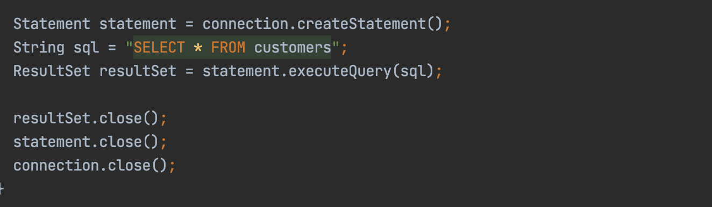
Kode : Melakukan Query Data

Slide 41
ResultSet

Slide 42
ResultSet
Seperti yang sudah kita bahas sebelumnya di Statement, ketika kita melakukan query, maka akan menghasilkan java.sql.ResultSet
ResultSet adalah representasi data hasil query dari database
ResultSet itu mirip seperti iterator, jadi kita bisa melakukan perulangan di ResultSet untuk mendapatkan data tiap record nya
https://docs.oracle.com/en/java/javase/15/docs/api/java.sql/java/sql/ResultSet.html

Slide 43
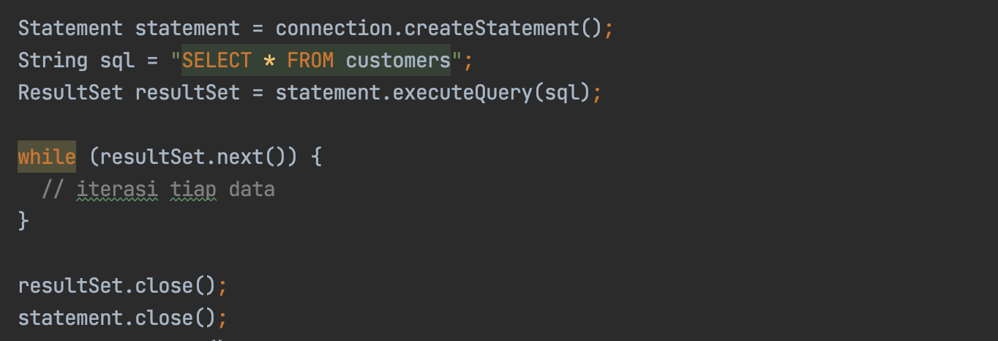
Kode : Iterasi di ResultSet

Slide 44
Mengambil Data Kolom di ResultSet
Cara kerja ResultSet adalah seperti cursor, dimana untuk maju kita menggunakan method next() dan untuk mundur, kita bisa menggunakan method previous()
Untuk mendapatkan data tiap kolom pada saat sekarang kita berada di lokasi cursor nya, kita bisa menggunakan banyak sekali method getXxx(column) di ResultSet
Kita bisa sesuaikan dengan tipe data kolom tersebut, misal getString(column), getInt(column), dan lain-lain

Slide 45
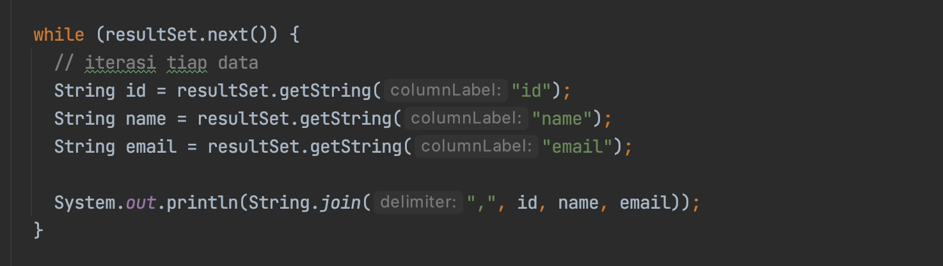
Kode : Mengambil Data di ResultSet

Slide 46
SQL Injection

Slide 47
SQL dengan Parameter
Saat membuat aplikasi, kita tidak mungkin akan melakukan hardcode perintah SQL di kode Java kita
Biasanya kita akan menerima input data dari user, lalu membuat perintah SQL dari input user, dan mengirimnya menggunakan perintah SQL

Slide 48
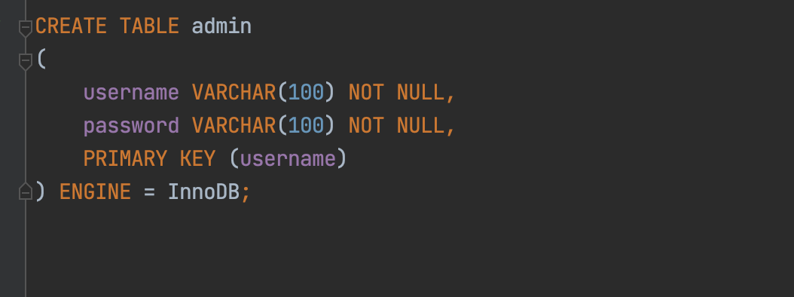
Kode : Membuat Tabel Admin

Slide 49
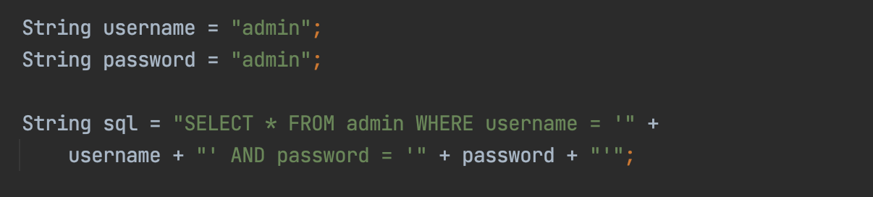
Kode : Membuat SQL dari Input User

Slide 50
SQL Injection
SQL Injection adalah sebuah teknik yang menyalahgunakan sebuah celah keamanan yang terjadi dalam lapisan basis data sebuah aplikasi.
Biasa, SQL Injection dilakukan dengan mengirim input dari user dengan perintah yang salah, sehingga menyebabkan hasil SQL yang kita buat menjadi tidak valid
SQL Injection sangat berbahaya, jika sampai kita salah membuat SQL, bisa jadi data kita tidak aman

Slide 51
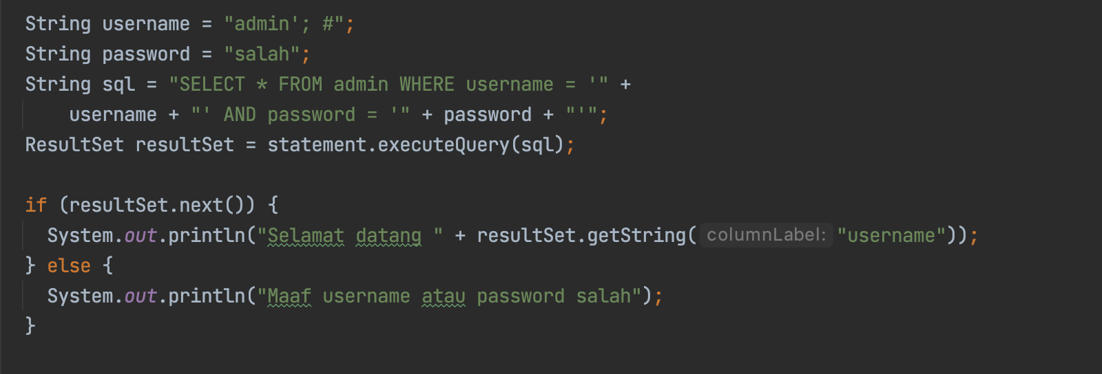
Kode : Contoh SQL Injection

Slide 52
Solusinya?
Statement tidak didesain untuk bisa menangani SQL Injection
Oleh karena itu, jika SQL query yang kita gunakan dibuat berdasarkan input dari user, maka kita jangan menggunakan Statement
Untuk menghindari SQL Injection, terdapat interface bernama PreparedStatement, ini adalah jenis statement yang bisa menangani SQL Injection dengan baik
Kita akan bahas PreparedStatement di chapter tersendiri

Slide 53
Prepared Statement

Slide 54
PreparedStatement
PreparedStatement adalah turunan dari Statement, jadi apapun yang bisa dilakukan Statement, bisa dilakukan juga oleh PreparedStatement
Yang membedakan PreparedStatement dari Statement adalah, PreparedStatement memiliki kemampuan untuk mengamankan input dari user sehingga aman dari serangan SQL Injection

Slide 55
Membuat PreparedStatement
Berbeda dengan Statement, pada PreparedStatement, ketika pembuatannya, sudah ditentukan SQL apa yang akan kita gunakan
Oleh karena itu, PreparedStatement biasanya digunakan untuk sekali mengirim perintah SQL, jika ingin mengirim perintah SQL lagi, kita harus membuat PreparedStatement baru
Untuk membuat PreparedStatement, kita bisa menggunakan method prepareStatement(sql) milik Connection

Slide 56
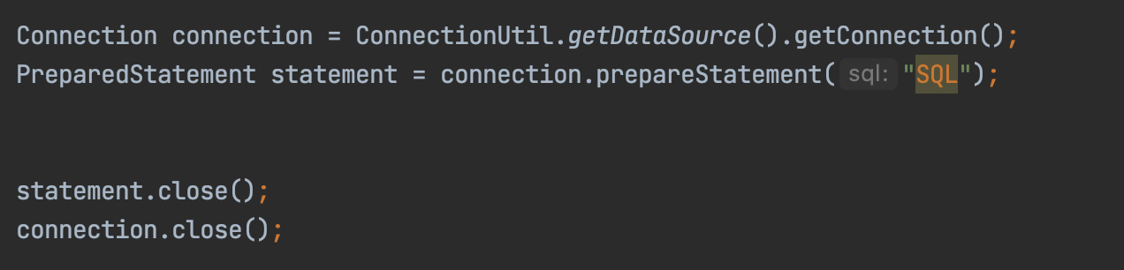
Kode : Membuat PreparedStatement

Slide 57
Menerima Input User
Sekarang pertanyaannya, bagaimana cara menerima input user menggunakan PreparedStatement?
Untuk menerima input dari user, SQL yang kita buat harus diubah juga
Input dari user, perlu kita ubah menjadi ? (tanda tanya)
Nanti ketika pembuatan object, kita bisa subtitusi datanya menggunakan setXxx(index, value) sesuai dengan tipe datanya, misal setString(), setInt() dan lain-lain

Slide 58
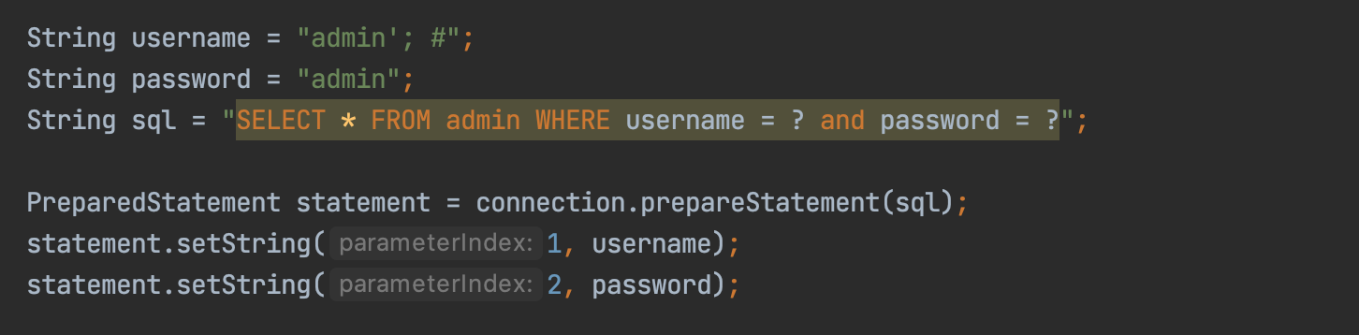
Kode : Menerima Input User

Slide 59
Batch Process

Slide 60
Request dan Response
Secara default, komunikasi antara database dan aplikasi Java kita adalah request dan response
Artinya, setiap kali kita mengirim perintah SQL, maka aplikasi kita akan menunggu sampai database melakukan response dari perintah SQL tersebut
Proses tersebut kadang terlalu chatty kalo tujuan kita misal ingin mengirim data secara banyak ke database

Slide 61
Batch Process
Batch process adalah proses mengirim perintah secara banyak sekaligus.
Biasanya batch process dilakukan dalam kasus tertentu saja, misal ketika kita ingin mengirim import data dari file excel ke database yang jumlahnya jutaan.
Biasanya dalam batch process, yang diutamakan adalah kecepatan, karena jika perintah SQL nya di execute satu satu dan menunggu response satu satu, maka sudah pasti akan sangat lambat sekali

Slide 62
Batch Process di JDBC
JDBC mendukung proses eksekusi perintah SQL secara batch di Statement ataupun di PreparedStatement
Di Statement, terdapat method addBatch(sql) untuk menambahkan perintah ke proses batch
Sedangkan di PreparedStatement terdapat method addBatch() untuk menambahkan proses ke batch, lalu bisa gunakan method clearParameters() untuk menghapus parameter input user sebelumnya.
Setelah proses batch selesai, untuk mengeksekusinya, kita bisa gunakan perintah executeBatch()

Slide 63
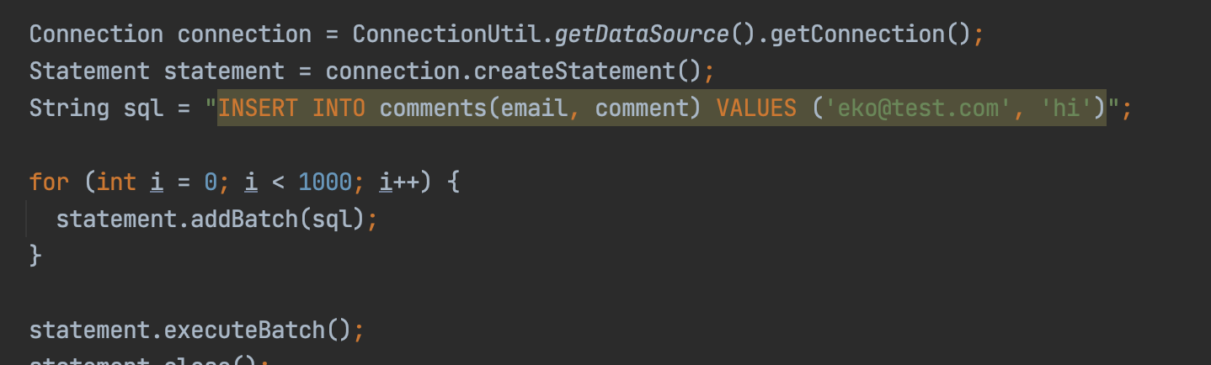
Kode : Batch di Statement

Slide 64
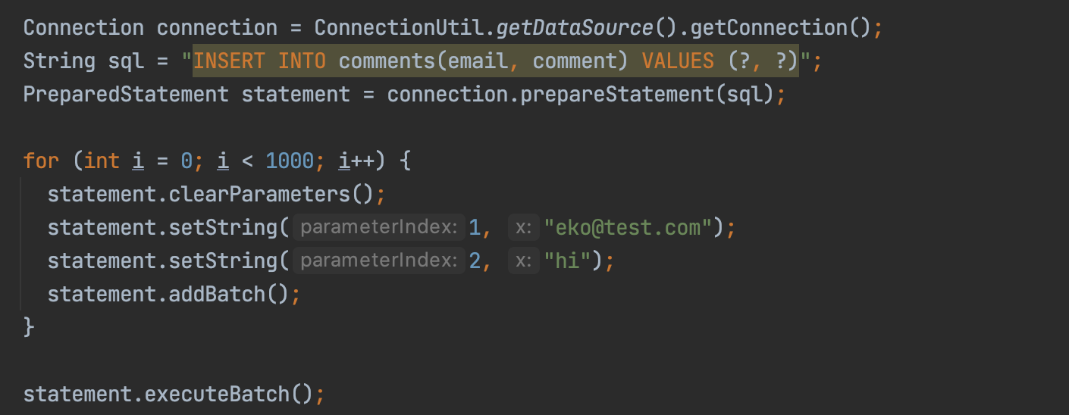
Kode : Batch di PreparedStatement

Slide 65
PERINGATAN
Proses batch akan disimpan di memory sebelum dikirim ke database
Oleh karena itu, bijaklah membuat proses batch, jangan terlalu banyak menambahkan ke batch, misal per 100 atau per 1000
Jika sudah mencapai 100 atau 1000, kita bisa mengirim batch tersebut menggunakan perintah executeBatch()

Slide 66
Auto Increment

Slide 67
Auto Increment
Kadang setelah melakukan INSERT data ke database yang memiliki primary key auto increment, kita ingin mendapatkan data id terbarunya
Di MySQL sebenarnya kita bisa melakukan query SELECT LAST_INSERT_ID(), namun berarti kita harus melakukan query ulang dengan Statement dan melakukan iterasi lagi dengan ResultSet
Untungnya di JDBC, ada kemampuan untuk mendapatkan auto generate data seperti auto increment dengan method getGenerateKeys() yang mengembalikan ResultSet
Selanjutnya kita bisa melakukan iterasi terhadap ResultSet tersebut

Slide 68
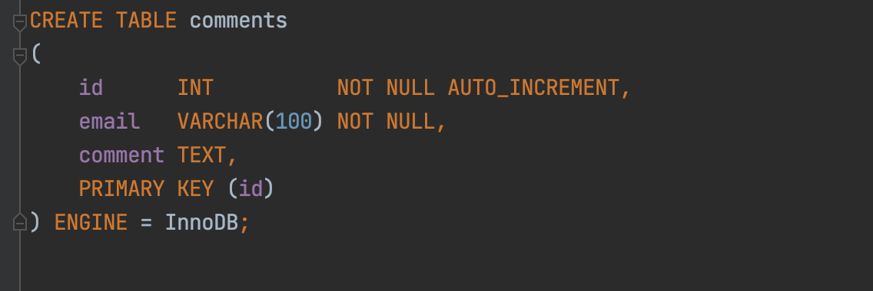
Kode : Membuat Table

Slide 69
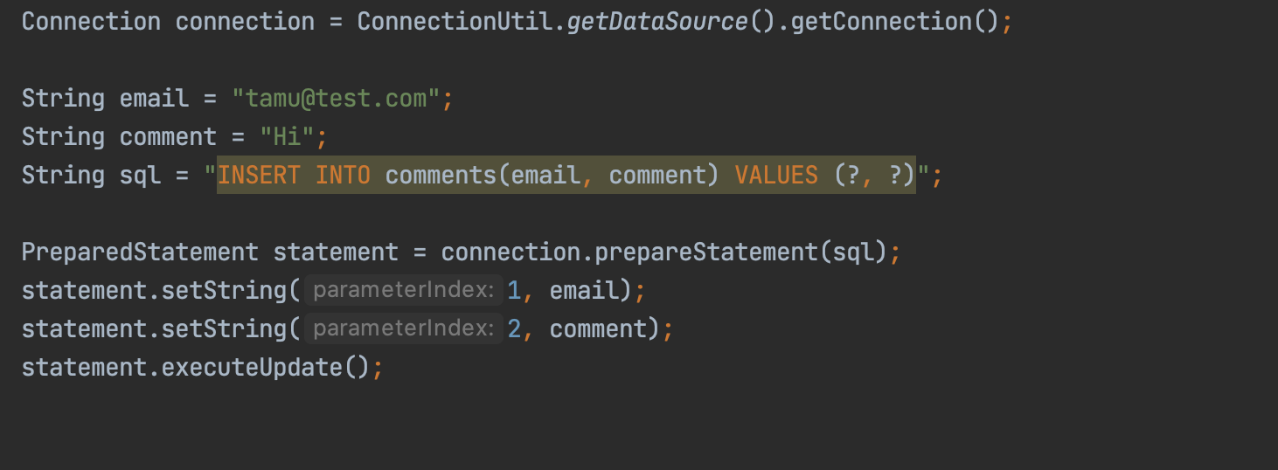
Kode : Insert Data

Slide 70
Mendapatkan Auto Generated Key
Secara default, Statement ataupun PreparedStatement tidak mengerti untuk mengambil auto generate key
Kita perlu memberi tahunya agar Statement ataupun PreparedStatement mengambil auto generate id secara otomatis
Untuk Statement, kita perlu memberi tahu ketika memanggil method executeUpdate(sql, Statement.RETURN_GENERATED_KEYS)
Sedangkan untuk PreparedStatement, kita perlu memberi tahu ketika membuat prepareStatement(sql, Statement.RETURN_GENERATED_KEYS)
Setelah itu, untuk mendapatkan auto generate key, kita bisa menggunakan method getGeneratedKeys(), method ini akan error jika kita lupa mengirim parameter generated keys

Slide 71
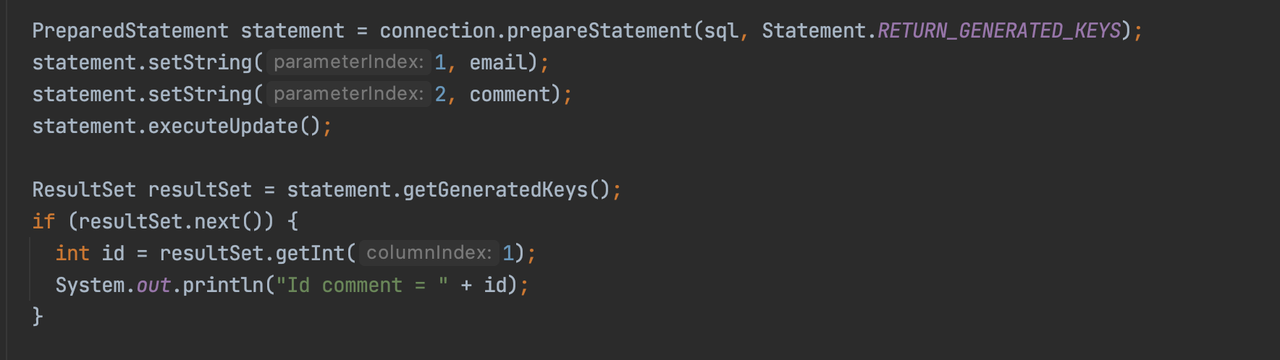
Kode : Mendapatkan Auto Generated Key

Slide 72
Date, Time dan Timestamp

Slide 73
Date, Time dan Timestamp
Seperti kita ketahui, tipe tanggal dan waktu di database biasanya banyak, ada Date, Time ada juga Timestamp
Sedangkan di Java hanya terdapat tipe data java.util.Date
Agar bisa menghandle hal ini, terdapat class-class turunan java.util.Date di package java.sql yang bernama Date, Time dan Timestamp
Sesuai dengan namanya, class-class tersebut digunakan sebagai representasi di Java
Secara otomatis JDBC bisa melakukan konversi tipe data tersebut dari database menjadi object di Java

Slide 74
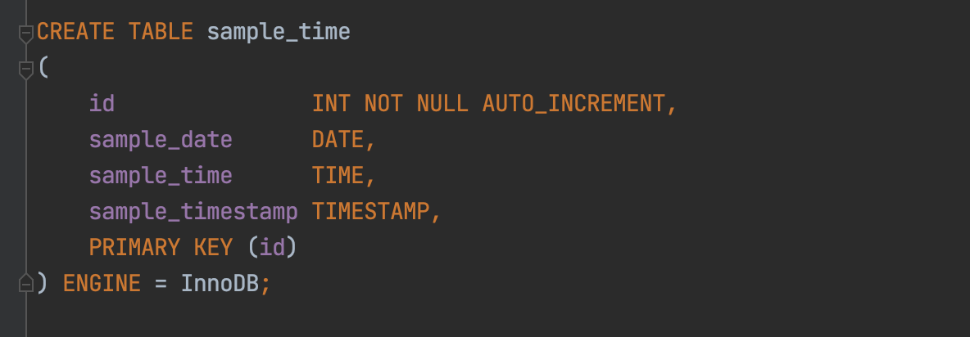
Kode : Membuat Table

Slide 75
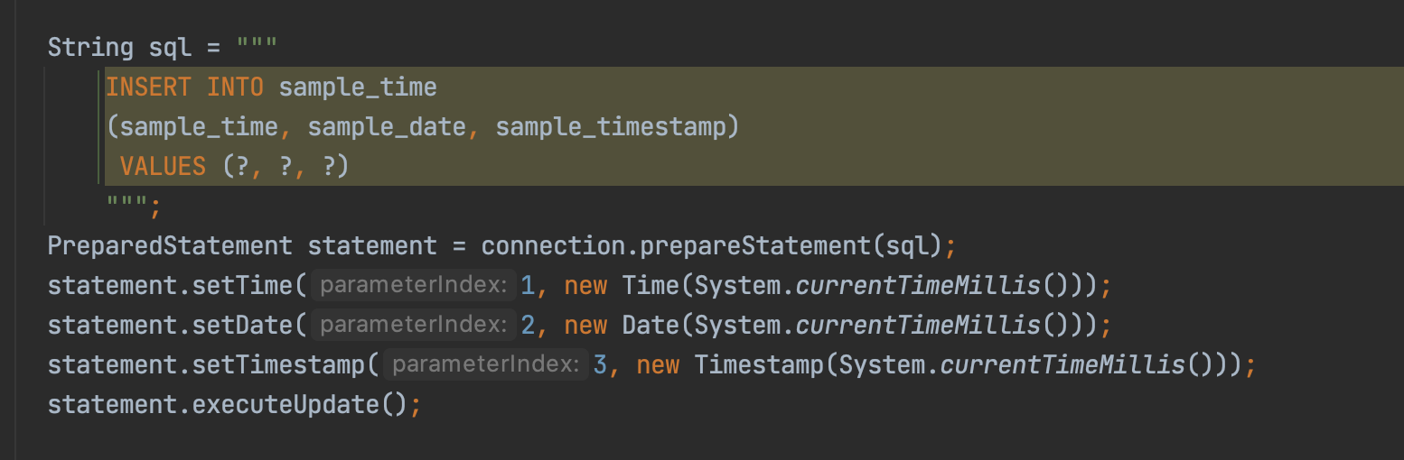
Kode : Insert Data

Slide 76
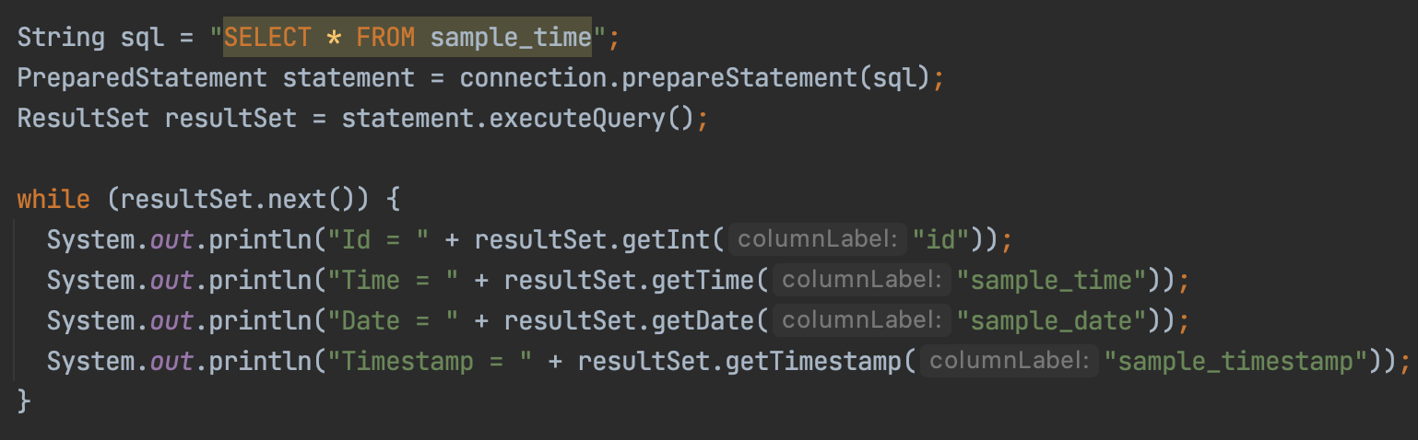
Kode : Select Data

Slide 77
Database Transaction

Slide 78
Database Transaction
Fitur paling bermanfaat di database salah satu nya adalah database transaction
Fitur database transaction pun bisa kita jalankan menggunakan JDBC
Jika belum mengerti apa itu database transaction, silahkan tonton course saya tentang database MySQL, disana saya jelaskan secara terperinci

Slide 79
Auto Commit
Secara default, Connection yang kita buat menggunakan JDBC memiliki sifat auto commit
Auto commit artinya setiap perintah SQL yang kita kirim akan langsung di commit secara otomatis
Karena dalam database transaction, kita biasanya melakukan commit transaction setelah semua proses selesai, maka kita perlu mematikan auto commit di JDBC
Untuk mematikan fitur auto commit di JDBC, kita bisa menggunakan method di Connection bernama setAutoCommit(false)
Setelah selesai melakukan proses , kita bisa melakukan commit transaction dengan menggunakan method commit() milik Connection
Untuk membatalkan proses transaksi (rollback), kita bisa menggunakan method rollback() milik Connection

Slide 80
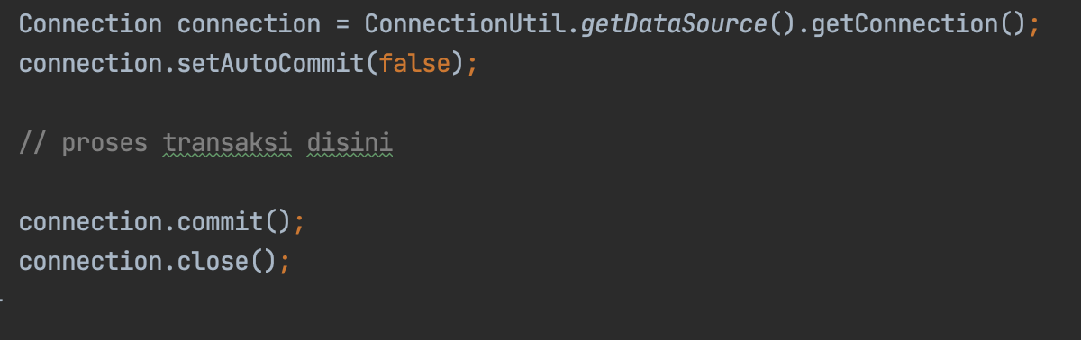
Kode : Database Transaction

Slide 81
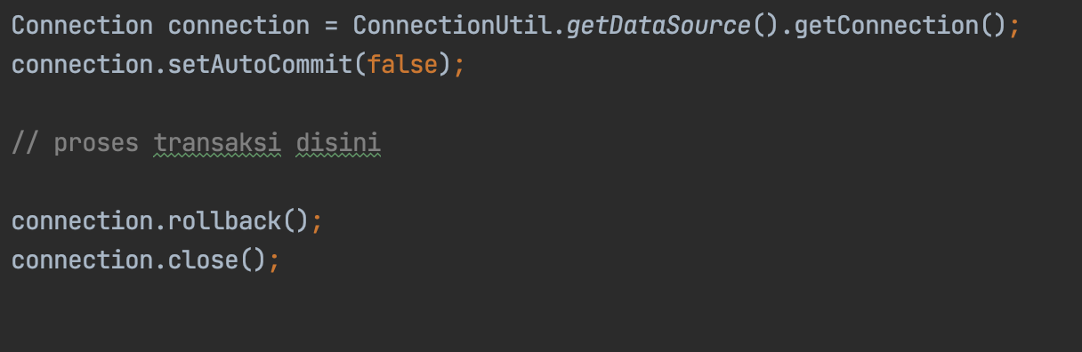
Rollback Transaction

Slide 82
MetaData

Slide 83
MetaData
Kadang kita ingin mendapat informasi seputar database yang kita gunakan
Informasi tersebut bernama MetaData
Ada banyak jenis metadata, seperti DatabaseMetaData, ParameterMetaData, ResultSetMetaData
https://docs.oracle.com/en/java/javase/15/docs/api/java.sql/java/sql/DatabaseMetaData.html
https://docs.oracle.com/en/java/javase/15/docs/api/java.sql/java/sql/ParameterMetaData.html
https://docs.oracle.com/en/java/javase/15/docs/api/java.sql/java/sql/ResultSetMetaData.html

Slide 84
DatabaseMetaData
DatabaseMetaData adalah informasi seputar seluruh database yang kita gunakan, seperti misal :
Nama database
Versi database
Table yang ada di database
dan lain-lain
Untuk membuat DatabaseMetaData, kita bisa menggunakan method getMetaData() dari object Collection

Slide 85
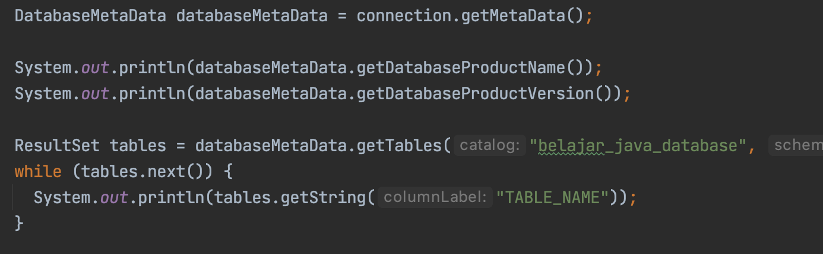
Kode : DatabaseMetaData

Slide 86
ParameterMetadata
ParameterMetadata adalah informasi seputar parameter yang terdapat di PreparedStatement
Dengan ParameterMetadata, kita bisa mendapat banyak informasi parameter yang bisa digunakan untuk input di PreparedStatement, seperti berapa banyak parameter, tipe data parameter, dan lain-lain
Namun perlu diperhatikan, beberapa Driver mungkin tidak mendukung untuk mendapatkan jenis tipe parameter di ParameterMetadata

Slide 87
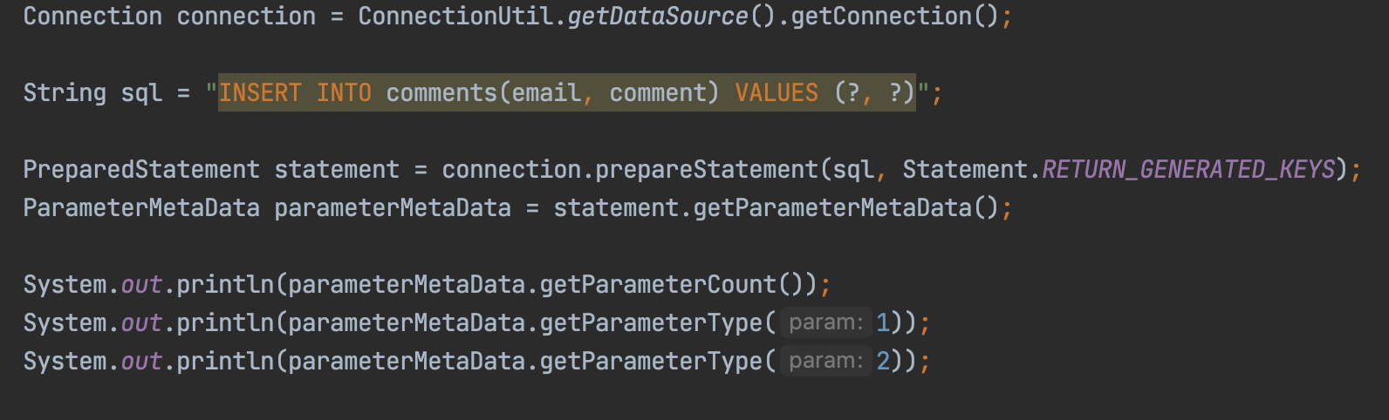
Kode : ParameterMetaData

Slide 88
ResultSetMetaData
ResultSetMetaData adalah informasi seputar hasil ResultSet
Dengan ResultSetMetaData, kita bisa mendapatkan informasi tentang jumlah kolom, nama kolom, tipe data tiap kolom nya, dan lain-lain

Slide 89
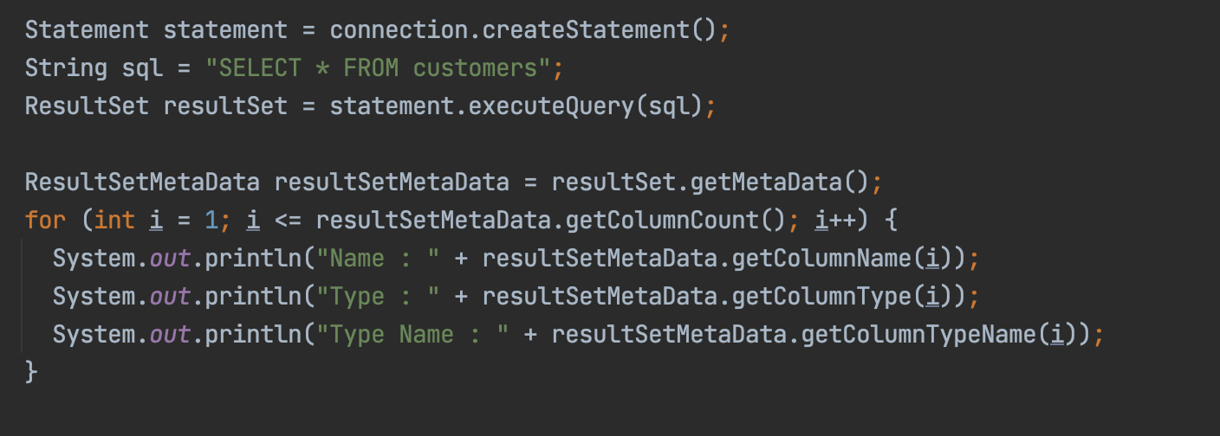
Kode : ResultSetMetaData

Slide 90
Repository Pattern

Slide 91
Repository Pattern
Dalam buku Domain-Driven Design, Eric Evans menjelaskan bahwa “repository is a mechanism for encapsulating storage, retrieval, and search behavior, which emulates a collection of objects”
Pattern Repository ini biasanya digunakan sebagai jembatan antar business logic aplikasi kita dengan semua perintah SQL ke database
Jadi semua perintah SQL akan ditulis di Repository, sedangkan business logic kode program kita hanya cukup menggunakan Repository tersebut

Slide 92
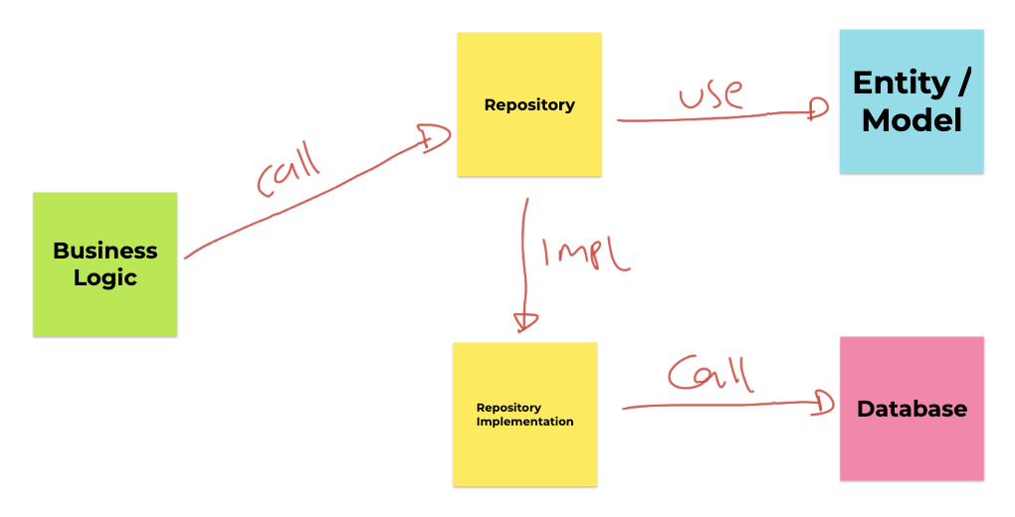
Diagram Repository Pattern

Slide 93
Repository vs DAO (Data Access Object)
Jika teman-teman cari tutorial tentang Java Database, banyak juga yang menggunakan Data Access Object
Secara garis besar, konsep Repository dan DAO hampir sama, yang membedakan Repository tidak menganggap bahwa storage itu hanya database, sedangkan biasanya kalo di DAO storage nya berupa database
Jadi untuk kasus database, sebenarnya DAO lebih cocok, namun karena sekarang lebih populer nama Repository Pattern, jadi sekarang kita akan gunakan Repository Pattern
Jika berdebat dengan programmer lain, tentang Repository dan DAO, sebenarnya gak terlalu berguna, karena tujuan dua pattern itu sama, mengenkapsulasi cara mengakses data

Slide 94
Entity / Model
Dalam pemrograman berorientasi object, biasanya sebuah tabel di database akan selalu dibuat representasinya sebagai class Entity atau Model
Ini bisa mempermudah ketika membuat kode program
Misal ketika kita query ke Repository, dibanding mengembalikan ResultSet, alangkah baiknya Repository melakukan konversi terlebih dahulu ke class Entity / Model, sehingga kita tinggal menggunakan objectnya saja

Slide 95
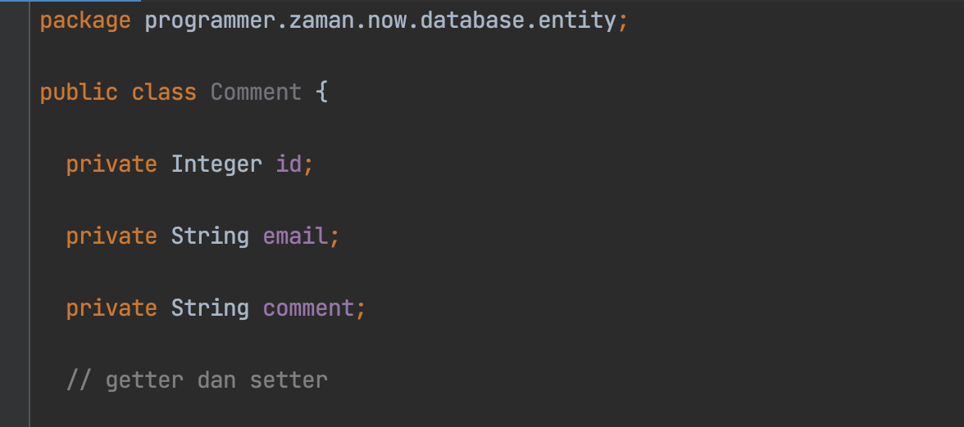
Kode : Class Entity

Slide 96
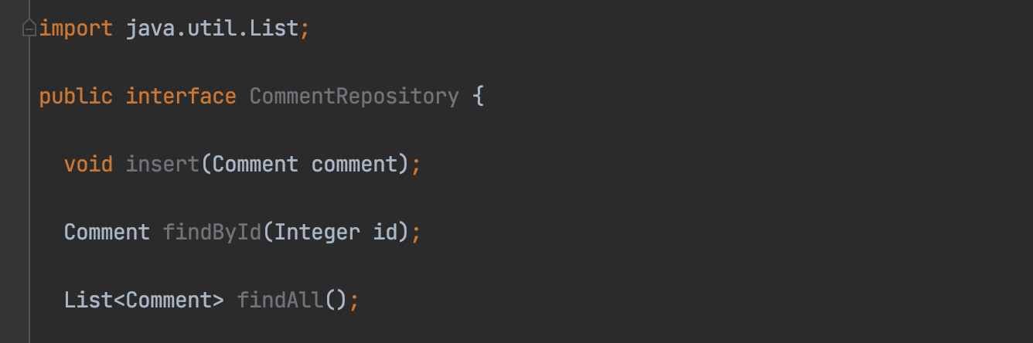
Kode : Interface Repository

Slide 97
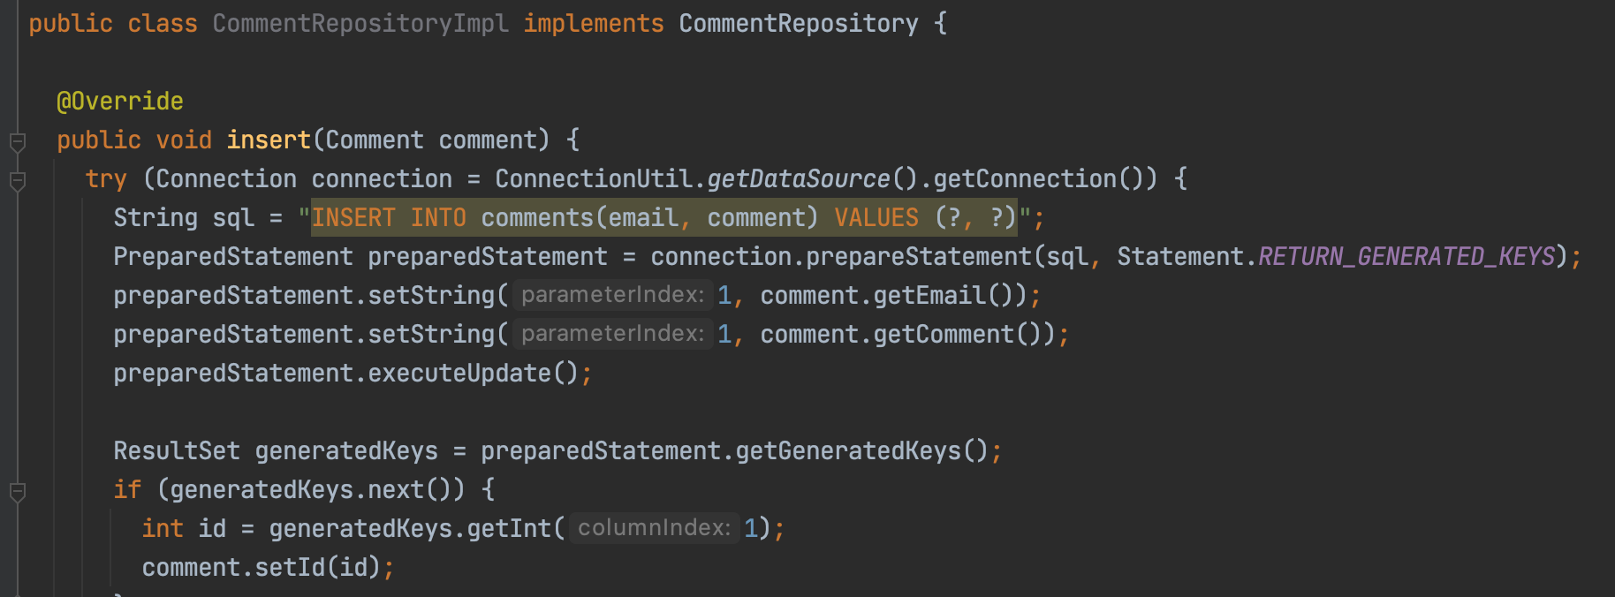
Kode : Implementasi Repository

Slide 98
Materi yang Tidak Dibahas

Slide 99
Materi yang Tidak Dibahas
Sebenarnya ada fitur di JDBC yang tidak saya bahas di course ini, namanya adalah CallableStatement
CallableStatement adalah fitur JDBC untuk memanggil STORE PROCEDURE di database
Jika teman-teman masih menggunakan STORE PROCEDURE di database ketika membuat aplikasi, maka disarankan mempelajari CallableStatement

Slide 100
Kenapa Tidak Dibahas?
STORE PROCEDURE adalah fitur yang sangat canggih di database
Namun saat ini, penggunaan STORE PROCEDURE sudah jarang sekali digunakan
Problem nya karena pembuatan logic aplikasi di database menggunakan STORE PROCEDURE akan membuat script database semakin besar, dan sulit untuk di maintain. Terutama ketika terjadi perubahan logic
Tidak ada proses deployment aplikasi kalo logic nya disimpan semuanya di STORE PROCEDURE
Dan yang paling sulit adalah melakukan proses rollback kode jika terjadi masalah di STORE PROCEDURE

Slide 101
Materi Selanjutnya

Slide 102
Materi Selanjutnya
Java Date & Time
Java Internationalization
Java Thread
Java Reflection
Java Input & Output
Java Network
Java Memory
Java Validation
Java Persistence API

